Slide 1
האם רשב"י נפטר בל"ג בעומר

Slide 2
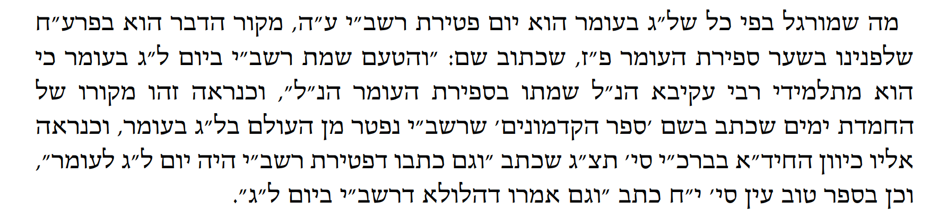
המקור

Slide 3
קושי בהבנת המילים
ממתי עושים שמחה ביום זה?
לא נמצא באף ספר כזה נוסח.

Slide 4
פסקו מלמות
"ג בעומר הוא אחד הזמנים המסתוריים והמעורפלים בלוח השנה היהודי. דמויות רבות ואירועים רבים נשזרים ביום זה: מות תלמידי רבי עקיבא; הילולת רבי שמעון בר יוחאי; מרד בר כוכבא; מנהג המדורות; ועוד.
מות תלמידי רבי עקיבא
הגמרא (יבמות סב ע"ב) מספרת שתלמידי רבי עקיבא מתו בין פסח לעצרת, משום שלא נהגו כבוד זה בזה. אולם הגמרא אינה מזכירה את ל"ג בעומר, ואנו שומעים עליו לראשונה רק בתקופת הראשונים. רבי זרחיה הלוי (הובא בספר המנהיג, אירוסין, עמ' תקלח) גורס בגמרא ש"כולם מתו מפסח ועד פרוס העצרת". "פרוס" היינו חצי חודש (בכורות נח ע"א), ומכאן שכולם מתו עד חמשה עשר יום לפני שבועות, שזהו ל"ג בעומר. המאירי (יבמות שם, ד"ה אע"פ) אומר שקבלה בידינו מימות הגאונים שביום ל"ג בעומר פסקה המיתה.
לפיכך פסק השולחן ערוך (תצ"ג, א-ב) שמנהגי האבלות של ספירת העומר נוהגים רק עד ל"ג בעומר. הרמ"א (שם, ב) מוסיף שבל"ג בעומר עצמו אין נוהגים אבלות, ובנוסף "מרבים בו קצת שמחה ואין אומרים בו תחנון".

Slide 5
מדוע שמחים?
על מנהגי השמחה בל"ג בעומר שואל הפרי חדש (תצ"ג, ב) שאלה עצומה:
ומיהו יש לדקדק בשמחה זו למה, ואי משום שפסקו מלמות - מה בכך, הרי לא נשארו אחד מהם וכולם מתו ומה טיבה של שמחה זו?
מהי הסיבה שפסקו תלמידיו של רבי עקיבא מלמות? האם משום שהסיבה לפריצת מגפת האסכרה תוקנה? מדברי הגמרא נראה שלא זו הייתה הסיבה. המגפה פסקה כי לא נותרו לרבי עקיבא תלמידים - "והיה העולם שמם"! אם כך - לשמחה מה זו עושה? מדוע לשמוח בל"ג בעומר?

Slide 6
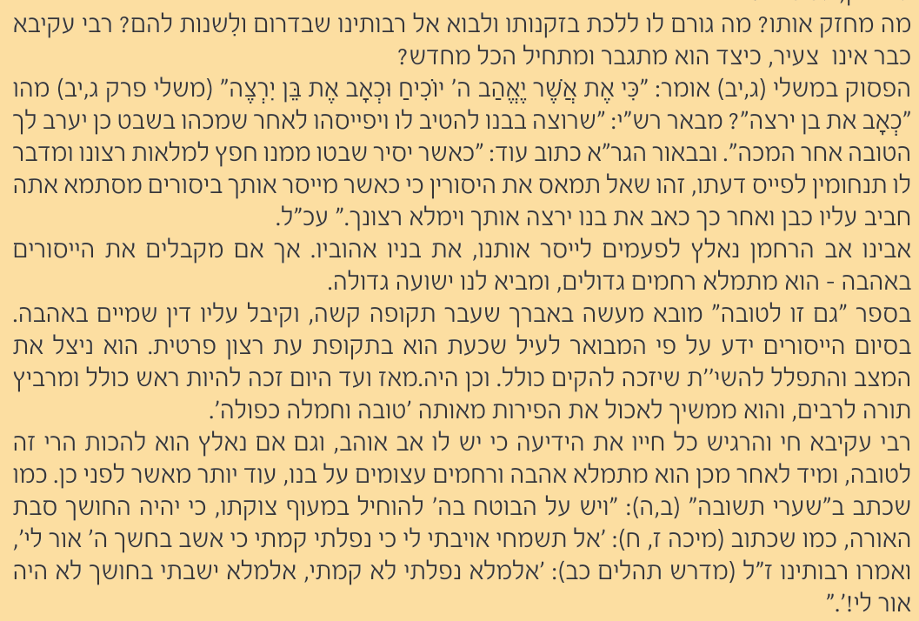
כיצד ר' עקיבא לא מתייאש

Slide 7
האור שלאחר החשיכה
מתי מתקבל הזוהר?
מתי עם ישראל מתחיל לחזור בתשובה?

Slide 8
הפרי חדש משיב בקצרה שהשמחה היא "על אותם תלמידים שהוסיף אחר כך רבי עקיבא, שלא מתו".
כדי להבין את עומקה של תשובה זו נעיין בהמשך הגמרא. הגמרא מספרת:
אמרו: שנים עשר אלף זוגים תלמידים היו לו לרבי עקיבא, מגבת עד אנטיפרס, וכולן מתו בפרק אחד מפני שלא נהגו כבוד זה לזה, והיה העולם שמם, עד שבא רבי עקיבא אצל רבותינו שבדרום, ושנאה להם: רבי מאיר, ורבי יהודה, ורבי יוסי, ורבי שמעון, ורבי אלעזר בן שמוע, והם הם העמידו תורה אותה שעה.
לאחר מותם של תלמידי רבי עקיבא העולם היה שמם מתורה. הדבר היה חמור עד כדי כך שחכמים העלו את האפשרות ש"עתידה תורה שתשתכח מישראל" (עיינו שבת קלח ע"ב). רבי עקיבא היה הגדול בדורו (נדרים נ ע"א), וכאשר תלמידיו מתו התורה הייתה עלולה להשתכח ח"ו.
אולם בסופו של דבר מצא רבי עקיבא את הדרך להקים את עולם התורה מחדש. הוא הלך אל רבותינו שבדרום, לימד אותם את תורתו, "והם הם העמידו תורה". ואכן, הגמרא במסכת סנהדרין (פו ע"א) אומרת:
סתם מתניתין רבי מאיר, סתם תוספתא רבי נחמיה, סתם ספרא רבי יהודה, סתם ספרי רבי שמעון, וכולהו אליבא דרבי עקיבא.כלומר, עיקר תורה שבעל פה - המשניות, התוספתאות ומדרשי ההלכה, כולם הגיעו מרבי עקיבא דרך התלמידים הללו.
מסתבר שעל תקומה זו של עולם התורה אנו שמחים בל"ג בעומר. לאחר תקופה של מגפה שמתו בה כל תלמידי רבי עקיבא וכמעט פסקה תורה מישראל, הגיע היום שהלך רבי עקיבא ללמד את תלמידיו החדשים ש"הם הם העמידו תורה".
וכך כותב השדי חמד (ח"ד, אסיפת דינים, מערכת ארץ ישראל, אות ו ד"ה ומ"ש השו"מ):
בבא יום ל"ג בעומר, אז סמך רבי עקיבא את חמשת תלמידיו הגדולים, ואלו נתקיימו בעולם והרביצו תורה ברבים.
אם כן, הטעם להפסקת האבלות בל"ג בעומר הוא שתלמידי רבי עקיבא פסקו מלמות. אך אין זה מקור השמחה. מקור השמחה הוא שכמעט "היה העולם שמם מתורה", וביום ל"ג בעומר "העמידו תורה".
יום ל"ג בעומר הוא יום התחדשות התורה שבעל פה, ומשום כך אנו שמחים בו. ביום זה קיבלנו את הכוח להמשיך את לימוד התורה שבעל פה וקיומה, ולהמשיך את תורתו של רבי עקיבא. ביום זה התברר כי גם אם כמעט כל תלמידי החכמים מתו, התורה שבעל פה היא תורה נצחית, היא תהיה קיימת לעולם בעם ישראל, והיא תמצא את דרכה להמשיך ולהוביל את עם ישראל בכל דור ודור.

Slide 9
הגילוי

Slide 10
פסקו תלמידי ר' עקיבא = לשמחת רשב"י.
השמחה היא לא על המיתה – אלא על האור הגדול.
מתי מתפרסמת ההילולה? מתי שמתגלה הזוהר.

Slide 11
המקור הראשון
המאירי במאה ה 13 מייד לאחר התגלות הזוהר.
שמחת ל"ג בעומר – מטרתה להשריש את קבלת הזוהר.
להבין שה' שולח מתנות – בדרך סודית.
וכמו שיום זה הבנתו הסודית, והדרך שהגיע הזוהר הוא סוד, כי ענינו סוד.
ואילו בזמן המשנה נאמר – אין דורשין במעשה בראשית.

Slide 12
ל"ג בעומר בחודש אייר

